Slide 1
Телеграмм бот на python
Выполнил Поручиков Арсений

Slide 2
Идея бота
На самом деле это реальный заказ

Slide 3
Описание Бота
Бот помогает нетерпеливым клиентам узнать где находится их заказ, узнав всего лишь их номер заказа, взяв данные из базы на основе google sheets.

Slide 4
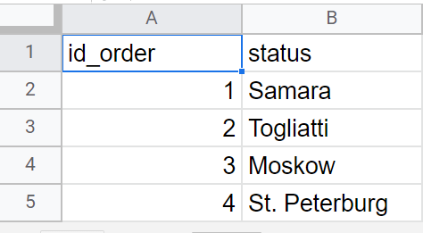
Таблица как база данных
Для примера я создал небольшую произвольную таблицу с данными, содержащую колонки с номером заказа и статусом.

Slide 5
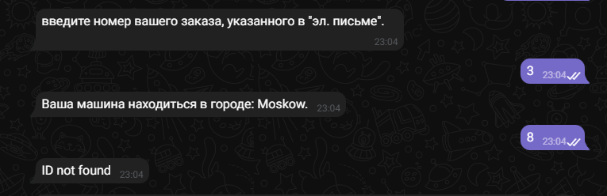
Возможности бота
Если id заказа введён верно то выводит где находится.
Если же id нет в базе то отвечает, что не найден
Команда /help напоминает где был указан номер заказа

Slide 6
Улучшение бота
Добавить большего взаимодействия с пользователем:
например если ему нужна помощь в уточнении какого либо вопроса, то ссылку для связи с человеком.

